Slide 1
Kahve Satış Operasyonları: Uçtan Uca Veri Modelleme ve Analizi
Efe ÖRENCİK

Slide 2
Proje Amacı
Problem: Ham verideki tutarsızlıkların iş kararlarını engellemesi.
Çözüm: SQL tabanlı ETL (Extract-Transform-Load) süreci ile verinin temizlenmesi ve analiz edilebilir hale getirilmesi.
Kullanılan Araçlar: SQL, Python (Görselleştirme).

Slide 3
Temel Performans Göstergeleri (KPIs)
Net Gelir: 10.896,00 TL(İptal/İade hariç)
Sipariş Sayısı: 100
Ortalama Sepet (AOV): 119,74 TL
İade Oranı: %4,0
Yorum: "Genel operasyon sağlıklı, ancak iade oranını %2 seviyesine çekmek için kurye operasyonlarını incelemeliyiz."

Slide 4
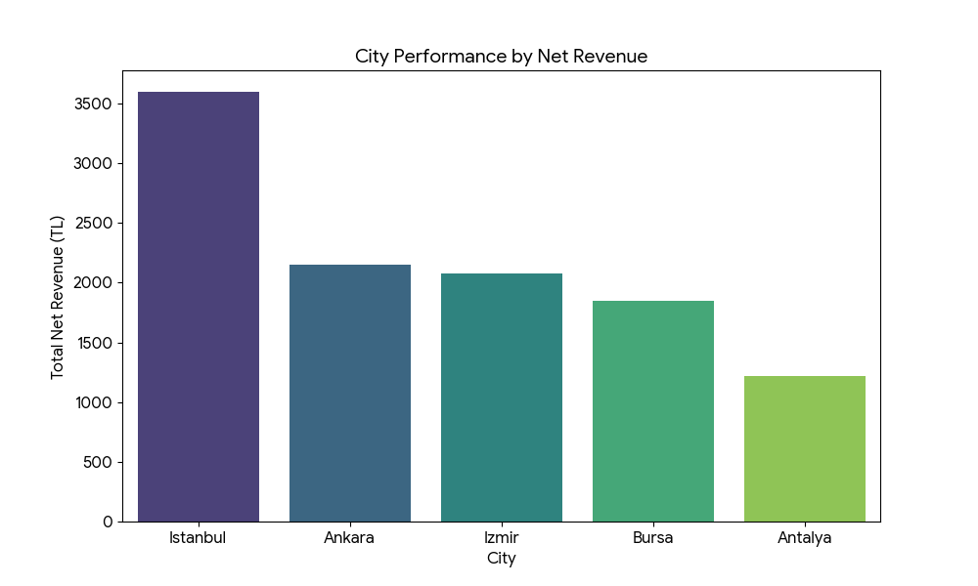
Şehir Bazlı Gelir Analizi
Bulgu: İstanbul operasyonun kalbi konumunda (Cironun \%33’ü).
Analiz: Ankara ve İzmir başabaş giderken, Antalya ve Bursa'da büyüme potansiyeli mevcut.
Strateji: İstanbul'daki başarı modelini (Best Practices) diğer illerdeki şubelere de entegre etmeliyiz.

Slide 5
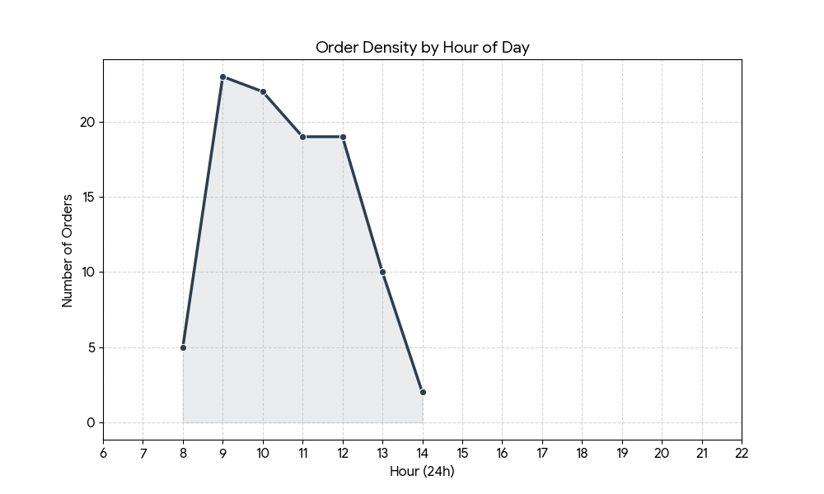
Günlük Operasyonel Yoğunluk
Bulgu: Siparişler sabah 09:00 (Kahvaltı) ve öğleden sonra 13:00 - 15:00 (Mola saatleri) arasında pik yapıyor.
Analiz: Saat 14:00 civarı en yüksek stres noktası; bu saatlerde hazırlık süresi (prep_minutes) artabilir.
Strateji: Yoğun saatlerde baristaların üzerindeki yükü azaltmak için ön hazırlık süreçleri iyileştirilmeli.

Slide 6
Müşteri Deneyimi ve Memnuniyet
Kritik Bulgu: Teslimat süresi arttıkça müşteri puanı (Rating) doğrusal olarak düşüyor.
Eşik Değer: 45 dakikayı geçen kurye teslimatlarında memnuniyet ciddi oranda azalıyor.
Analiz: Şikayetlerin çoğu 'Cold' (Soğuk ürün) ve 'Late' (Gecikme) etiketleriyle eşleşiyor.
Strateji: 40 dakikayı geçen bölgeler için ısı yalıtımlı paketleme veya kurye rotasyonu zorunlu hale getirilmeli.

Slide 7
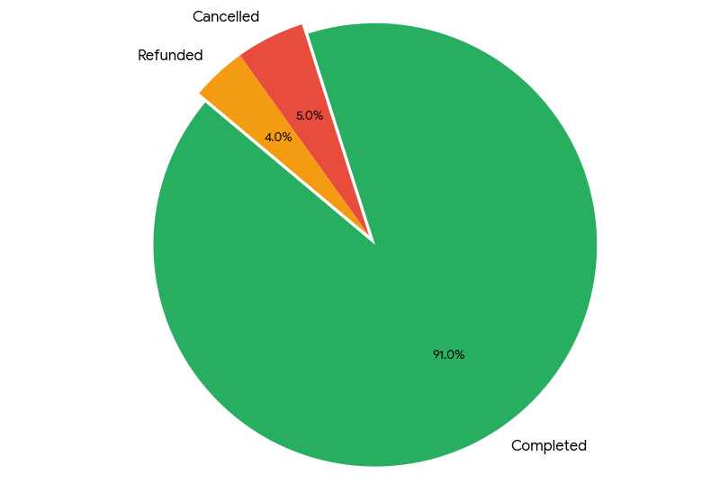
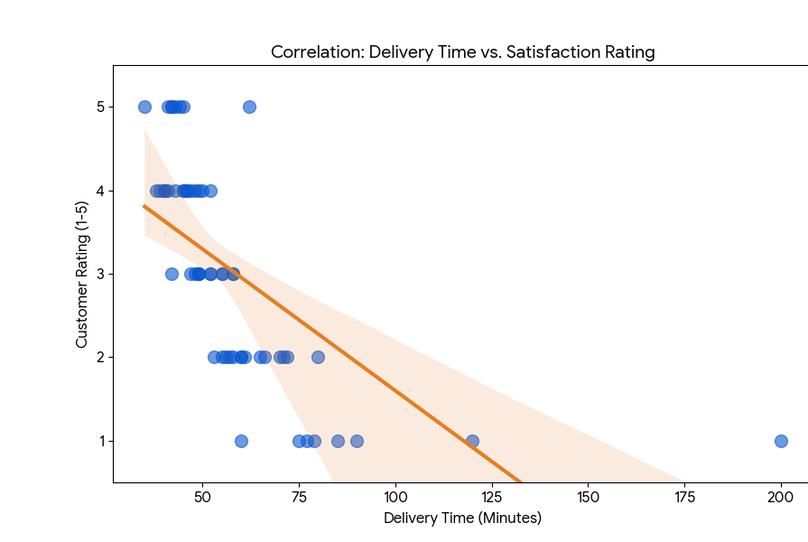

Slide 8
Teknik Mükemmellik (SQL Süreci)
Data Integrity: "1036 nolu sipariş gibi hatalı matematiksel girişleri SQL flag'leri ile tespit ettik.“
Standardizasyon: "Farklı formatlardaki tarih ve tutar bilgilerini normalize ederek veri ambarı standartlarına getirdik.“
Ölçeklenebilirlik: "Hazırladığımız SQL View'ları doğrudan bir Dashboard (Power BI/Tableau) aracına bağlanmaya hazırdır."

Slide 9
Sonuç ve Aksiyon Planı
Hızlı Kazanç: İstanbul şubelerinde sadakat programı (Gold Tier) kampanyaları artırılmalı.
Operasyonel Müdahale: Öğleden sonraki yoğunluk için ek kurye planlaması yapılmalı.
Teknolojik Yatırım: Manuel veri girişi hatalarını azaltmak için sipariş otomasyonu iyileştirilmeli.

